Slide 1







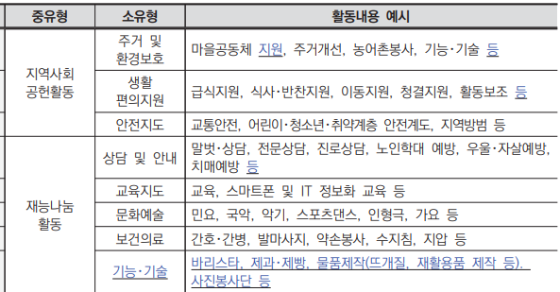
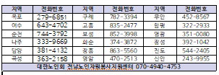



2025년 노인자원봉사활성화 지원사업
노인자원봉사단(자원봉사자) 공개모집
(사)대한노인회 전남연합회 노인자원봉사지원센터에서는 “참여할 봉사자(봉사단)를 아래와 같이 공개모집하오니 관심있는 분들의 많은 신청을 바랍니다.
참여대상 : 사업참여일 기준 60세 이상(1965년 2월이전 출생자)
●참여인원 : 2,140명 (107개봉사단 / 1개봉사단 20명 기준)
● 신청기간 : 2025년 3월10일(월) ~3.21일(금)
●봉사자 활동기간 : 2025년 4월 ~11월 / 7개월
●2025년 노인자원봉사에 참여하고자 하는 봉사단은 신청양식에 의거하여 각 지역 수행기관에 2025년3월 22일(금)까지 노인자원봉사
참여신청서를 제출하여 주시기 바랍니다.
●자세한 문의는 전남노인자원봉사지원센터 및 지역 수행기관으로 문의하여 주시기 바랍니다.
전남노인자원봉사센터

